Slide 1
Informační průmysl 2011
Petr Šmejkal
43262@mail.muni.cz
Notes:
For information on applying this template onto existing presentations, refer to the notes on slide 2 of this presentation.
The Input area of the Beam can be customized to reflect the content of the presentation. The Input area is an AutoShape with a picture fill. To change this, ensure you have the image you wish to use (ideally a .jpg or a .png file) in an accessible folder. The image should have a ratio of 1:1 to ensure it does not appear distorted.
Acceptable images for importing into the Input area of the Beam are the three approved graphics (lines), and black and white photography or illustrations which follow the principles laid out on The Branding Zone. Color images should never be imported into this area.
To create a thank you slide with a picture in the Input area of the Beam, duplicate this master slide and create a new master slide. If using the graphic on the title slide the same should be used on the thank you slide. If using a picture in the Input area of the Beam in the title slide, the same or different but related picture can be used on the thank you slide.
Customize the Input area of the Beam as described below.
Click on the View tab from the menu bar and select Master>Slide Master
Right-click on the Input graphic and select Format AutoShape
From the Fill menu, under the Color and Lines tab, click on the drop-down arrow next to Color and select the Fill Effects menu
From the Picture tab, click on Select Picture. Navigate to the folder containing the image you wish to insert in the Input area. Highlight the image and tick the Lock picture aspect ratio box. Click on OK.
You can now preview the image before continuing. If you are happy with how it looks, click Ok to continue. Otherwise, repeat the process until you are happy with your selected image
To exit from Master View, click on View>Normal. The change you made to the Input graphic should now be visible on the title slide

Slide 2
Informační průmysl - obsah
Zaměření a obsah IP
Informační management
Firemní informace
Research – výzkum
Analýza a syntéza informací
Základy analýzy informací
Analytický postup
Druhy analýz
SWOT, BCG a další
Prognózy
Shrnutí metod
Předávání a sdílení informací a znalostí
Competitive Intelligence
Notes:
It is possible to apply this template to exiting presentations.
Have the latest presentation template open
Click on the View tab and select Normal
Delete all unwanted slides
Click on the Insert tab from the menu bar and select Slides from Files
Click on Browse. Navigate to the presentation you wish to update with the new template. Highlight the presentation and click Open
Wait for the slides from the presentation to load and click on Insert All. Then click Close
Check the inserted slides to ensure that the most appropriate master slide has been used on each slide
To change the master applied to a slide select the slide you wish to apply a different master to then click on the Format tab from the menu bar and select Slide Design
From the Used in This Presentation section choose the master you wish to apply to the slide and hover over it to reveal a drop-down arrow. Click on the arrow and select Apply to Selected Slides
It is important to thoroughly check the presentation to ensure that no further formatting is needed.

Slide 3
Analytický postup
Informační průmysl

Slide 4
Strukturování analytických problémů
Dekompozice
Rozložení problému na komponenty
Nejsme často schopni si uvědomit celek
Externalizace
Přenesení dekomponovaného problému na externí médium (papír, monitor)
Omezení mysli
Vše co má části, má i strukturu

Slide 5
Analýza dat
Sledujeme trendy – nárůst, průměr, odchylky, časové osy, rozptyly
hledáme vzory a zákonitosti
posuzujeme vliv externích faktorů, sezónních obměn, náhodných událostí a cyklických trendů
Statistické metody
průměr – součet položek v sadě/počtem položek
medián - hodnota, jež dělí řadu podle velikosti seřazených výsledků na dvě stejně početné poloviny
modus – nejčastěji se vyskytující hodnota v sadě dat
odchylky - rozsah – rozdíl mezi největší a nejmenší hodnotou; standardní odchylka – ke zjištění odchylky od průměru

Slide 6
Analýza dat
Korelace
vzájemný vztah mezi znaky či veličinami
korelační koeficient může nabývat hodnot od −1 až po +1
perfektní korelace je rovna +1
čím bližší vztah dvou veličin, tím vyšší míra korelace
Časová osa
sledujeme pohyb a vývoj veličin v závislosti na čase
důležité při odhalování:
trendů
sezónností
klíčových momentů
amplitud

Slide 7
Prezentace výsledků analýzy
Vizualizace
grafy:
plošné – spider, koláče, mapy, …
sloupcové – poměry, průměry, …
diagramy
tabulky

Slide 8
Druhy analýz
Informační průmysl

Slide 9
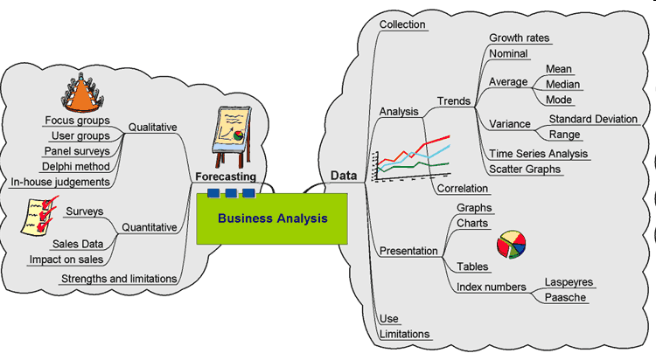

Slide 10
Analytické metody
Použití při CI:
Competitor profiles: 88.9%
Financial analysis: 72.1%
SWOT analysis: 55.2%
Scenario development: 53.8%
Win/loss analysis: 40.4%
War gaming: 27.5%
Cojoint analysis: 25.5%
Simulation/modeling: 25%

Slide 11
SWOT
Informační průmysl

Slide 12
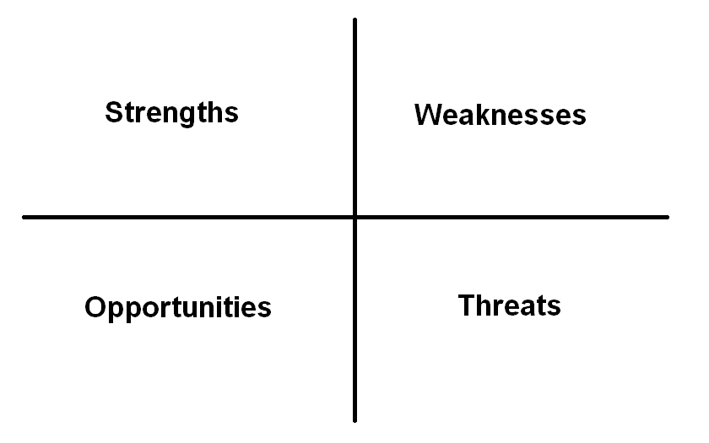
SWOT
nejčastěji užívaná metoda, jedna z nejefektivnějších
strengths, weaknesses, opportunities, threats
požaduje nadhled a objektivitu

Slide 13
SW část - interní prostředí firmy
finanční sílu a zdraví firmy
míru její diverzifikace či naopak specializace
vlastnickou strukturu a její stabilitu
pozici v jednotlivých částech trhu
strukturu a stabilitu zadavatelů zakázek či zákazníků
míru flexibility
schopnost pronikat do nových segmentů
technickou a technologickou úroveň
složitost a účelnost organizační struktury
goodwill podniku
úroveň strategie rozvoje firmy
způsob získávání potenciálních investorů, účinnost akviziční činnosti
pozici firmy na trhu a v jeho jednotlivých částech (oborově i územně)
plynulost a komplexnost činností
celkovou výrobní kapacitu firmy (poměr vlastních prací a externích subdodávek)
úroveň subdodavatelských činností
technologickou úroveň činností
strojně mechanizační vybavení, know-how
způsob a průběh financování a hospodářské výsledky
personální strukturu firmy, odbornost a dovednost zaměstnanců

Slide 14
OT část - externí prostředí
vztah investorů ke stavební firmě a jejich reakce na akviziční činnost
pozice vůči konkurenci
image a goodwill firmy směrem k investorům a širšímu okolí
dynamika a struktura investic ve vztahu k ekonomickému vývoji národního hospodářství

Slide 15
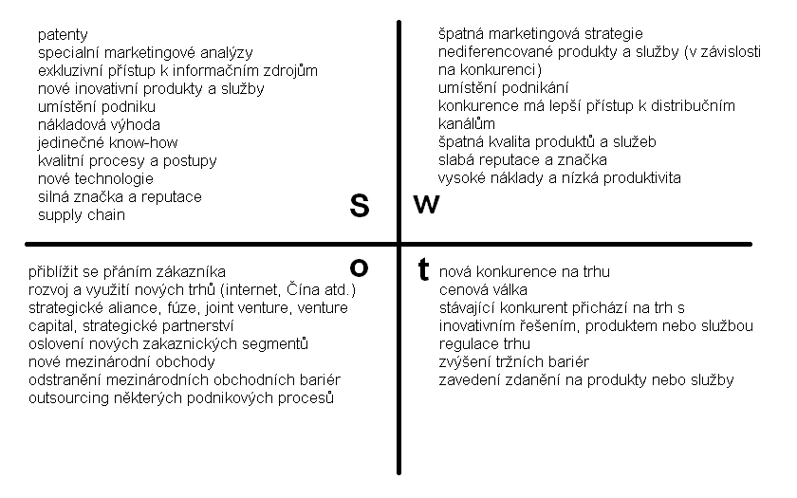
SWOT

Slide 16
Plnění SWOT matice
V každém sektoru ideálně 10-25 bodů
Interní i externí informační zdroje
Určení aktuální pozice i určení hlavních trendů
V externích zdrojích hledáme:
Hrozby ohrožující danou oblast podnikání
Hlavní konkurenční síly
Faktory vytvářející dynamiku změn
Faktory prostředí klíčové pro úspěch
Atraktivita oboru
Interní zdroje:
Náklady a finanční zdroje
Lidské a výrobní kapacity
Vnitřní struktura
Styl řízení
Sdílení hodnot
Vnitřní kultura

Slide 17
Závěrečná fáze SWOT - uplatnění
Formulovat problém aby:
Silná stránka byla zachována
Slabá stránka eliminována
Příležitosti efektivně využity
Ohrožení odraženo nebo mu bylo předejito
V dalším kroku se stanový způsob jak problém řešit

Slide 18
Příklad
Cesta k řešení | Problém | Záznam ve SWOT
Realizovat „Program péče o pracovníky“ Zavést racionální výcvik pracovníků Zavést plánování lidských zdrojů Zavést účinné hodnocení pracovníků | Kvalita výroby | S - Dobrá kvalita výroby Stabilizovaná struktura pracovníků a stabilní zaměstnanecké vztahy
-Koncepce odměňování a mzdového vývoje | Fluktuace | Relativně nízký průměrný věk pracovnic
Realizovat „Program péče o pracovníky“ … (viz výše) | Kvalita výroby | O Možnost získání a zaškolení nekvalifikovaných pracovníků
-Koncepce odměňování a mzdového vývoje | Fluktuace | - Možnost zvýšení produkce dvousměnným provozem

Slide 19
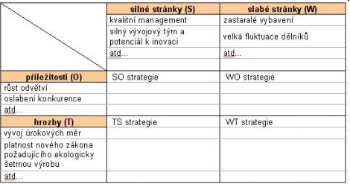
Rozšířená SWOT
nabízí 4 východiska pro tvorbu strategií

Slide 20
TOWS
rozšíření SWOT, více zaměřena na externality
rozdíl v pohledu na problematiku
aby bylo možné vyhnout se klíčových hrozbám a nepromarnit významné příležitosti
zabraňuje přílišné zaměření se na interní situaci
Hrozby (T)
objektivní trendy a změny, které
ohrožují nebo budou
ohrožovat dosažení cílů
v dané oblasti a daném území.
Slabé stránky (W)
věcné, kapacitní, znalostní atp.
slabiny daného územního celku,
ohrožující obranu proti hrozbám
nebo využití příležitostí.
Příležitosti (O)
objektivní trendy a změny, které
je možné nebo bude možné
využít k lepšímu dosažení cílů
v dané oblasti a daném území.
Silné stránky (S)
věcné, kapacitní, znalostní atp.
přednosti daného územního celku,
které ohrožují obranu proti hrozbám
nebo využití příležitostí.

Slide 21
BCG
Informační průmysl

Slide 22
BCG analýza
zavedla Boston Consulting Group
nejpopulárnější analytická technika evaluace celkového portfolia diverzifikovaných skupin jednotek
je založena na tvorbě dvourozměrného grafického obrazu umístění jednotlivých aktivit
osami jsou:
míra růstu odvětví
relativní tržní podíl

Slide 23
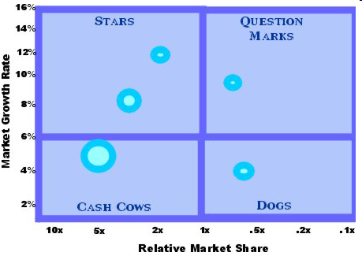
BCG analýza
každá aktivita se objevuje jako „bublina“ ve čtyřbuněčné matici, přičemž rozměr každé bubliny koresponduje s procentem výnosu, které reprezentuje v celkovém portfoliu
čtyři buňky:
Problémové děti / otazníky
Hvězdy
Dojné krávy
Bídní psi
obecně je BCG trochu kritizována, bere do úvahy jen strategii nízkých nákladů

Slide 24
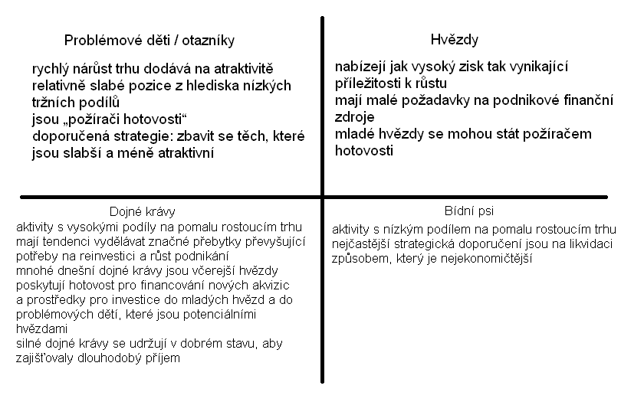
BCG analýza

Slide 25
Další
Informační průmysl

Slide 26
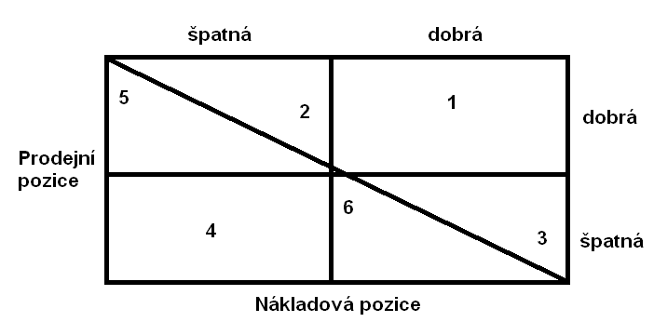
Matice přežití
Prodejní a nákadová pozice firmy
Význam polí:
Předpokládané přežití
Pravděpodobně přežije, nutno snižovat náklady
Pravděpodobně přežije, nutno zlepšit pozici na trhu
Silný tlak na zrušení
Tlaky na zrušení i když trh je životaschoný
Tlaky na zrušení i když náklady jsou životaschoné

Slide 27
Analýza konkurenčních hypotéz
Hypotéza – předpověď budoucího stavu
vždy několik vzájemně konkurenčních
Vybrat jen klíčové důkazy
Vylučovat hypotézy !!!
Nikoliv ověřovat !!!
Pro vyloučení stačí jeden důkaz

Slide 28
Kroky analýzy
Určit hypotézy
Sestavit seznam zdrojů
Sestavit seznam argumentů pro a proti
Připravit matici s hypotézami a důkazy
Sestavit předběžné závěry
Analyzovat citlivost závěrů vůči důkazům
Podat zprávu o závěrech
Stanovit milníky pro následné sledování

Slide 29
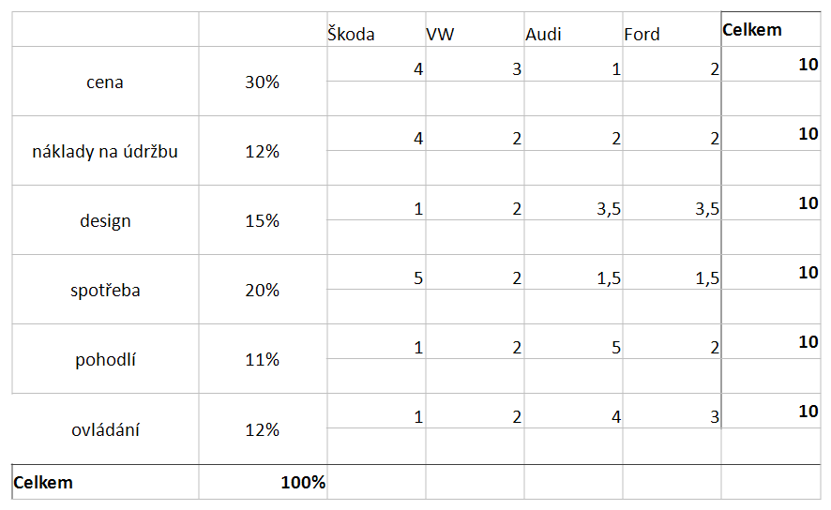
Analýza konkurenčních hypotéz

Slide 30
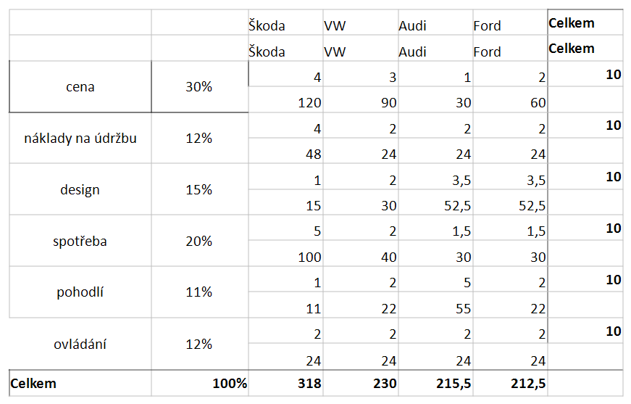
Analýza konkurenčních hypotéz

Slide 31
Kontrola
Analýza citlivosti
Vliv výsledku na vstupní parametry
Přepočet vah a vstupů
=>
Jak můžu ovlivňovat váhy než se změní výsledek?

Slide 32
Prognózy
Informační průmysl

Slide 33
Prognózy / forecasting
Vytváření skupin (focus / user groups)
Delfská metoda – oslovování špičkových expertů na problematiku
Panelové přehledy – po čase se vypracuje stejná analýza znovu a porovnávají se
Technika scénáře

Slide 34
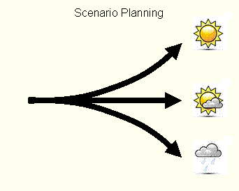
Technika scénáře
Pro předvídání budoucnosti, uvážit co nejvíce alternativ budoucího vývoje
Využití pokud: vysoká míra nejistoty okolí; v minulosti se čelilo nákladnému překvapení; zvažujeme dlouhodobou investici; odvětví prochází změnami; rozdílné názory managementu;…
Max. 5 scénářů
popisující odlišné stavy okolí
reálné

Slide 35
Scénáře - postup
Stage 1
Identify key drivers within your organization. This will require brainstorming with key management personnel.
Stage 2
Study the competitive universe to isolate possible scenarios. This may result in a real need to develop competitive intelligence for filling in certain unknowns.
Stage 3
Create three to five different scenarios and try to assign a probability on the likelihood that the scenario will happen.
Stage 4
Conduct a series of strategic meetings to build a set of strategies for addressing different scenarios.
Stage 5
Establish and monitor a set of indicators for each scenario. You will need to assign responsibilities to different people for researching and analyzing these indicators.
When a threat or opportunity becomes real, take appropriate action.

Slide 36
Postup vytváření scénářů
Vymezení rozsahu – časové období, jak rozsáhlou oblast - podle minulých událostí
Identifikace stran – hlavní zájmové skupiny a jak budou ovlivněny
Stanovení základních trendů – hlavní politické, ekonomické, společenské, technologické či odvětvové trendy
Identifikace faktorů nejistoty – určit nejistoty budoucího vývoje
Příprava základních scénářů – určit extrémní situace
Kontrola scénářů – konzistence a věrohodnost
Studijní scénáře – dávají pohled na budoucnost
Výzkum a vývoj – pracujeme na nedostatcích podle studijních scénářů
Příprava kvalitativních modelů – matematické modely a kvantitativní odhad
Scénáře pro rozhodování – pravdivost, konzistenci ->strategické rozhodování

Slide 37
Delfská metoda
Intuitivní prognostická metoda
Postupně zjišťujeme a porovnáváme názory odborníků na dané téma
Je zajištěna vzájemná anonymita, řízená zpětná vazba a statistická identifikace shody názorů
Anonymita vylučuje tři hlavní nevýhody přímého kontaktu:
Konsensus – všeobecný souhlas všech – přirozený pud konformismu
Uznávání dominantního postavení silného člena
Nevýznamnou komunikaci ve skupině

Slide 38
Brainstorming
Tvořivé kolektivní myšlení - asociace myšlenek
Intuitivní vs. Destruktivní charakter
Základní pravidla:
Zákaz kritiky
Uvolnění fantazie
Co největší počet nápadů
Vzájemná inspirace
Úplná rovnost účastníků
Následná analýza obsahuje tyto operace:
Stanovení kritérií pro hodnocení návrhu
Seřazení návrhů do podobných skupin
Výběr nejvýznamnějších návrhů pro další zpracování

Slide 39
Shrnutí analytických metod
Informační průmysl

Slide 40
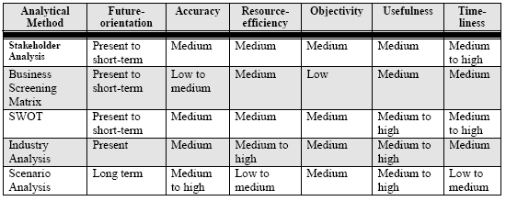
Vhodnost použití
K různým účelům různé metody - FAROUT Rating Systém
Např. není vhodné vybrat metodu scénáře pro rychlou, levnou, analýzu orientovanou na krátkodobý výhled.

Slide 41
